Slide 1

Složitá obsluha míchání předkrmového salátu
Název školy | SŠHS Kroměříž
Číslo projektu | CZ.1.07/1.5.00/34.0911
Autor | Andrea Mišurcová
Název šablony | III/2 – inovace a zkvalitnění výuky prostřednictvím ICT
Název DUMu | TEO.1119.2B
Stupeň a typ vzdělávání | Odborné vzdělávání
Vzdělávací oblast | Služby
Vzdělávací obor | Technika obsluhy
Vzdělávací okruh | Složitá obsluha
Druh učebního materiálu | Prezentace, test
Cílová skupina | Žák, 16 - 19 let
Anotace | Prezentace komplexně seznamuje žáky s mícháním předkrmového salátu před hostem, přípravou pracoviště, inventářem, zásadami.
Speciální vzdělávací potřeby | - žádné -
Klíčová slova | Zásady míchání salátu, inventář
Datum | Datum vytvoření – 28. 02. 2013

Slide 2

Míchání předkrmového salátu
Složitá obsluha

Slide 3
Dochucování
Smyslem dochucování je konečná úprava chuti pokrmu podle přání hosta nebo návrhu číšníka.
Odbornost spočívá v tom, že se dochucuje jen odhadem – nedegustujeme
Pravidla dochucování jsou stejná jako v kuchyni, používají se běžné dochucovací prostředky, víno a lihoviny.

Slide 4
Míchání předkrmového salátu před hostem
Studený předkrm má být pestrý, lehký
Hmotnost předkrmu: 80g
Jaký rozdíl je mezi předkrmovým salátem a koktejlem?

Slide 5
Příprava pracoviště – příprava jídelního stolu
Na jídelní stůl prostřeme ubrusem
Klubový talíř, tlumící dečku, dezertní talíř, plátěný ubrousek
Dezertní příbor a pečivový talíř
Případně založíme universální sklenici
Do středu stolu menážku s květinovou výzdobou

Slide 6
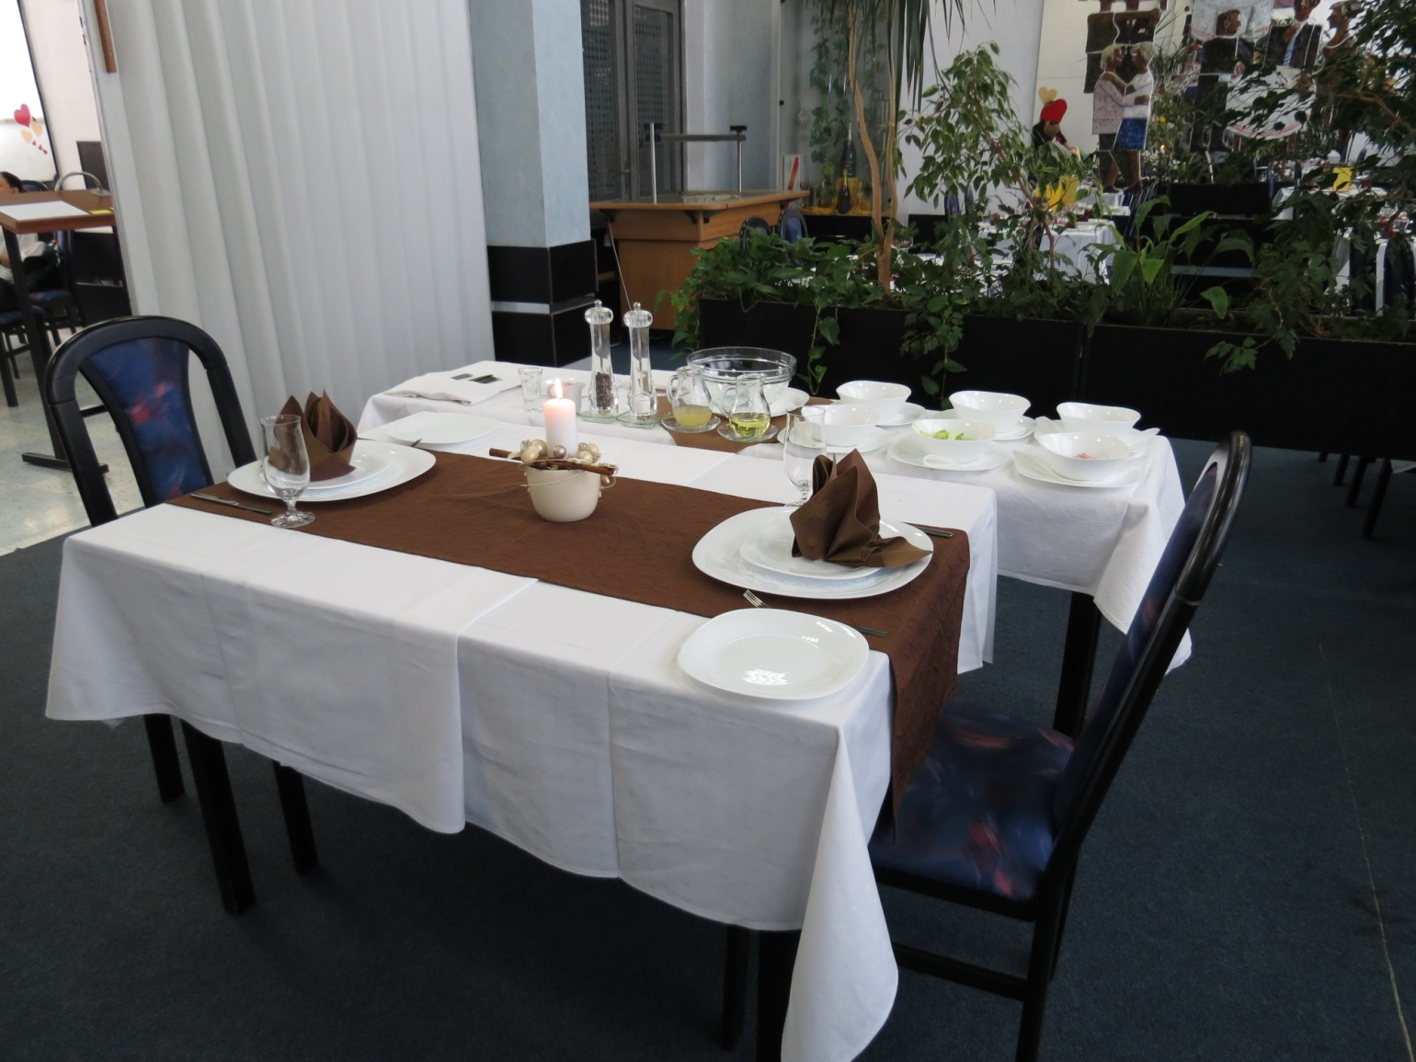
Jídelní stůl

Slide 7
Příprava keridonu
Číšník si přinese připravené suroviny z kuchyně v miskách podložené dezertními talíři a rozetami
Dochucovací prostředky
Plátěnou kapsu doplní překládacím příborem, salátovým příborem, inventářem na míchání salátů
K přípravě používá skleněnou nebo porcelánovou mísu podloženou masovým talířem a plátěným ubrouskem

Slide 8
Příprava keridonu
Nákres:

Slide 9
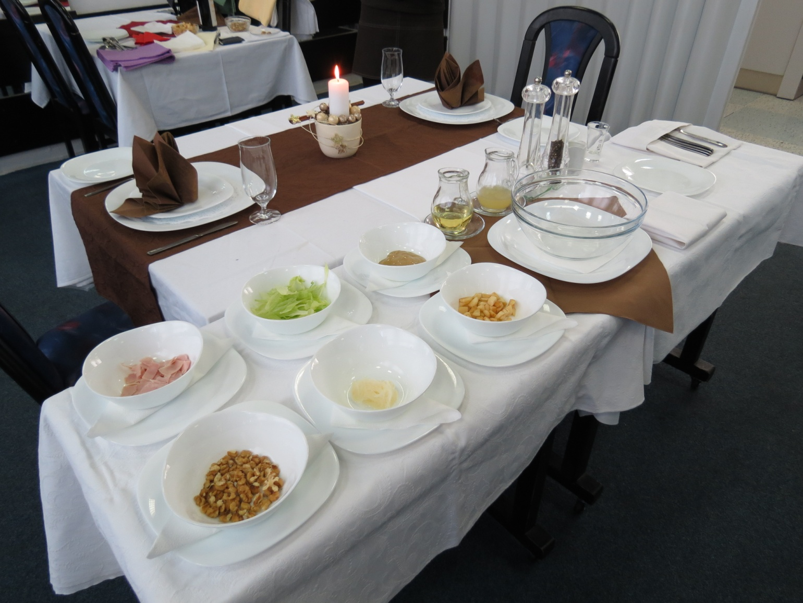
Keridon

Slide 10
2 způsoby:
v míse připravíme dressing a potom vložíme základní suroviny
do mísy vložíme suroviny a přidáme dressing připravený v kuchyni

Slide 11
Příprava dressingu
Francouzský dressing – malá dávka octa, hořčice, soli a pepře. Směs promícháme a dolíváme pomalu olejem (poměr základní surovinou a olejem je 1:4)
Citronový- do francouzského dressingu vkládáme místo octa kávovou lžičku čerstvé citronové šťávy

Slide 12
Míchání salátu
Příprava dressingu –pomocí překládacího příboru – vidličku držíme dole, lžičku nahoře, případně lžičku v pravé, vidličku v levé ruce
Olej, hořčici a smícháme důkladně salátovým příborem
Přidáme ocet, který lijeme přes překládací příbor na lžičku, opět smícháme

Slide 13
Míchání salátu
Suroviny vkládáme od nejtvrdší konzistence pomocí překládacího příboru
Použitý překládací příbor odkládá na dezertní talíř
Směs promícháme salátovým příborem a překládáme na dezertní talíř.
Pokud si host přeje jiné dochucení salátu, než je nabízeno, podá namíchaný salát k degustaci a pak přidá další ingredience na přání hosta
Můžeme dozdobit základní surovinou a servírujeme s vhodnou přílohou - pečivo

Slide 14
Servis
provádí se z pravé strany
k salátu servírovaném na dezertním talíři zakládáme dezertní příbor
předkrmové saláty a koktejly se připravují v různých variacích z masa drůbežího, ryb, zeleniny, ovoce a dochucovacích a zjemňovacích prostředků - kečup, worcester, šlehačka, jogurt, majonéza

Slide 15
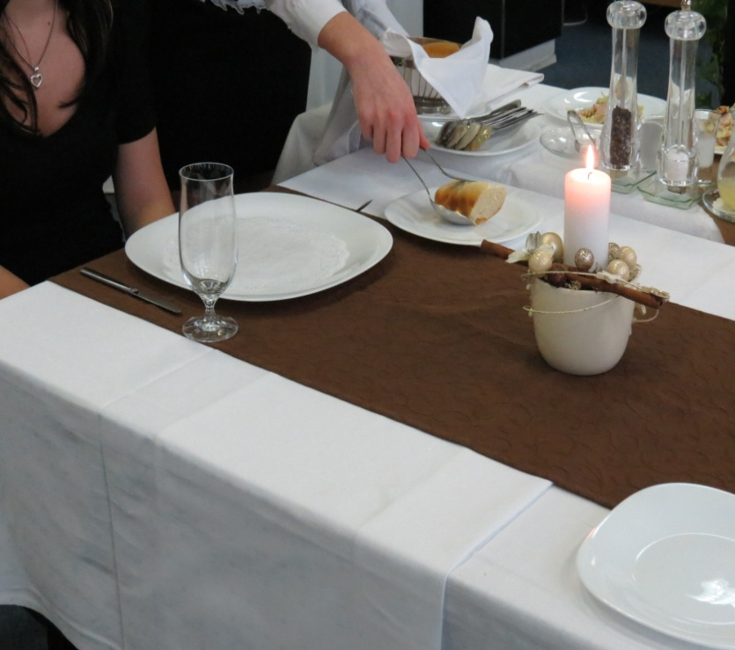
Překládání pečiva

Slide 16
Kontrolní otázky:
1. Jaké znáš způsoby míchání salátu před hostem?
2. Popiš přípravu pracoviště
3. Popiš postup míchání salátu

Slide 17
Zdroje:
ČERNÝ, J. SRKALA, A. Moderní obsluha. 1. vyd. Praha: Merkur, 1993. ISBN 80-70-32-961-0
SRKALA, A. ČERNÝ, J. Práce číšníka u stolu hosta. 1. vyd. Praha: Merkur, 1982. ISBN 51-349-82
SALAČ, G. Stolničení. 1. vyd. Praha: Fortuna, 1996. ISBN 80-7168-333-7
Fotografie – archiv autora

